Slide 1
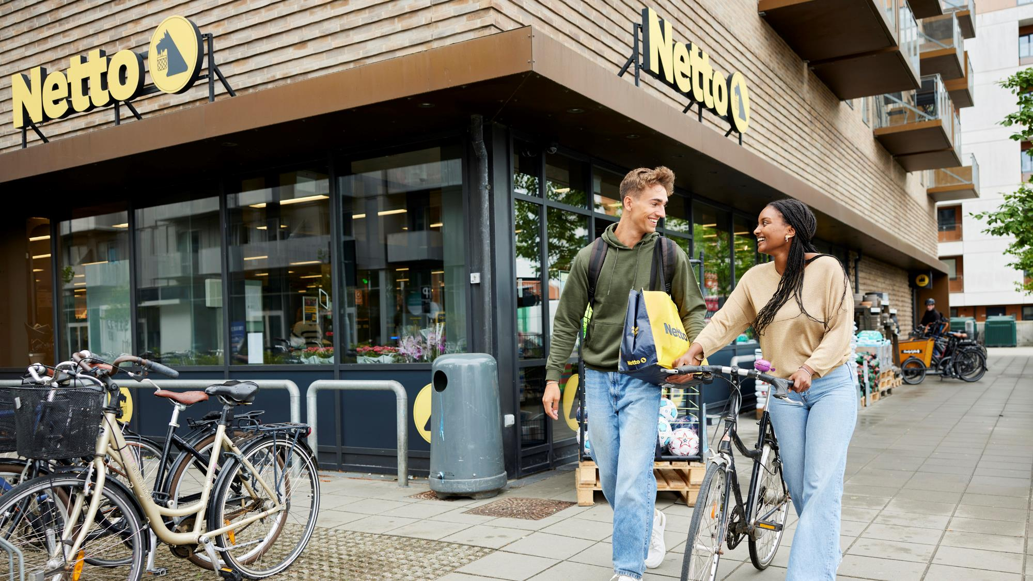

Byggeriets Diversitetsdag
Juni 2025

Slide 2
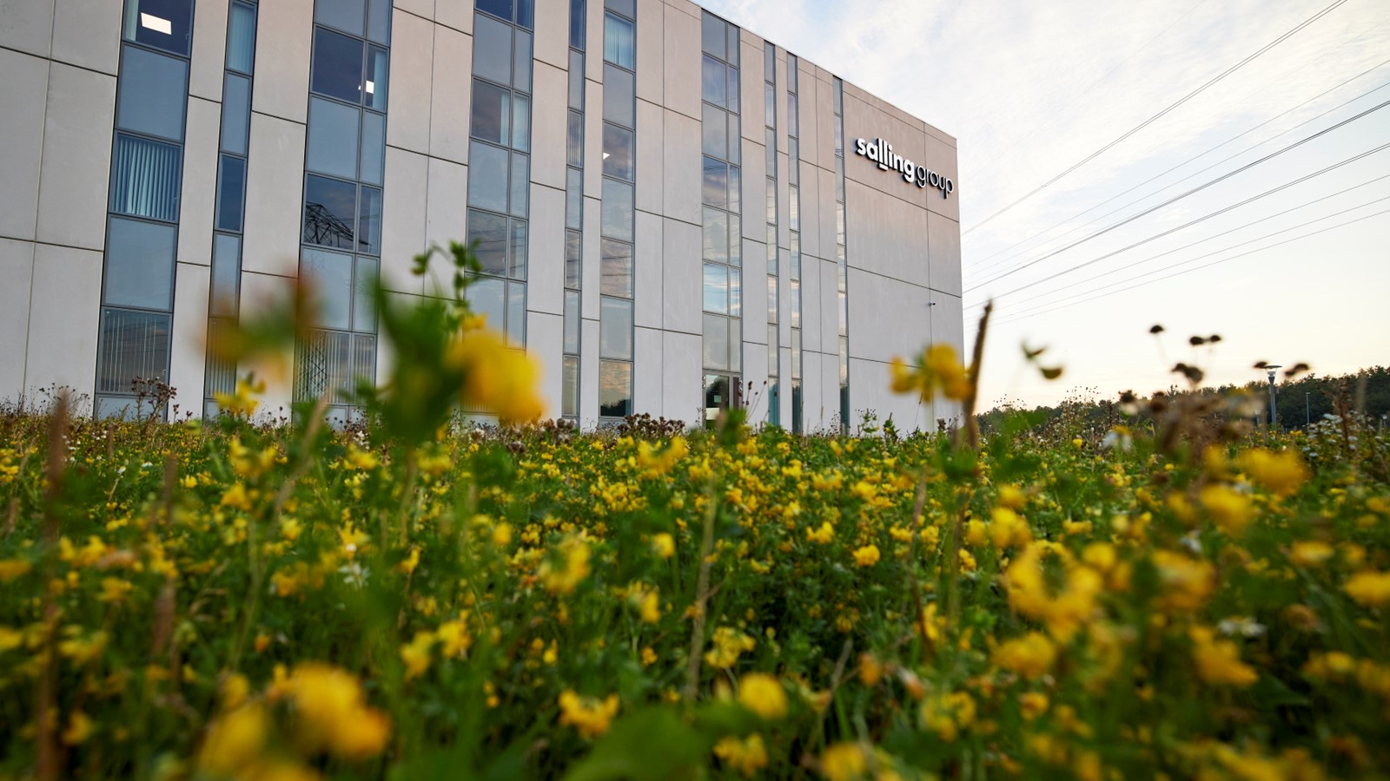




Salling Group i tal
2.100
butikker i Danmark, Tyskland, Polen, Estland, Letland and Litauen
70.000
kollegaer
15mio
kunder hver uge

Slide 3
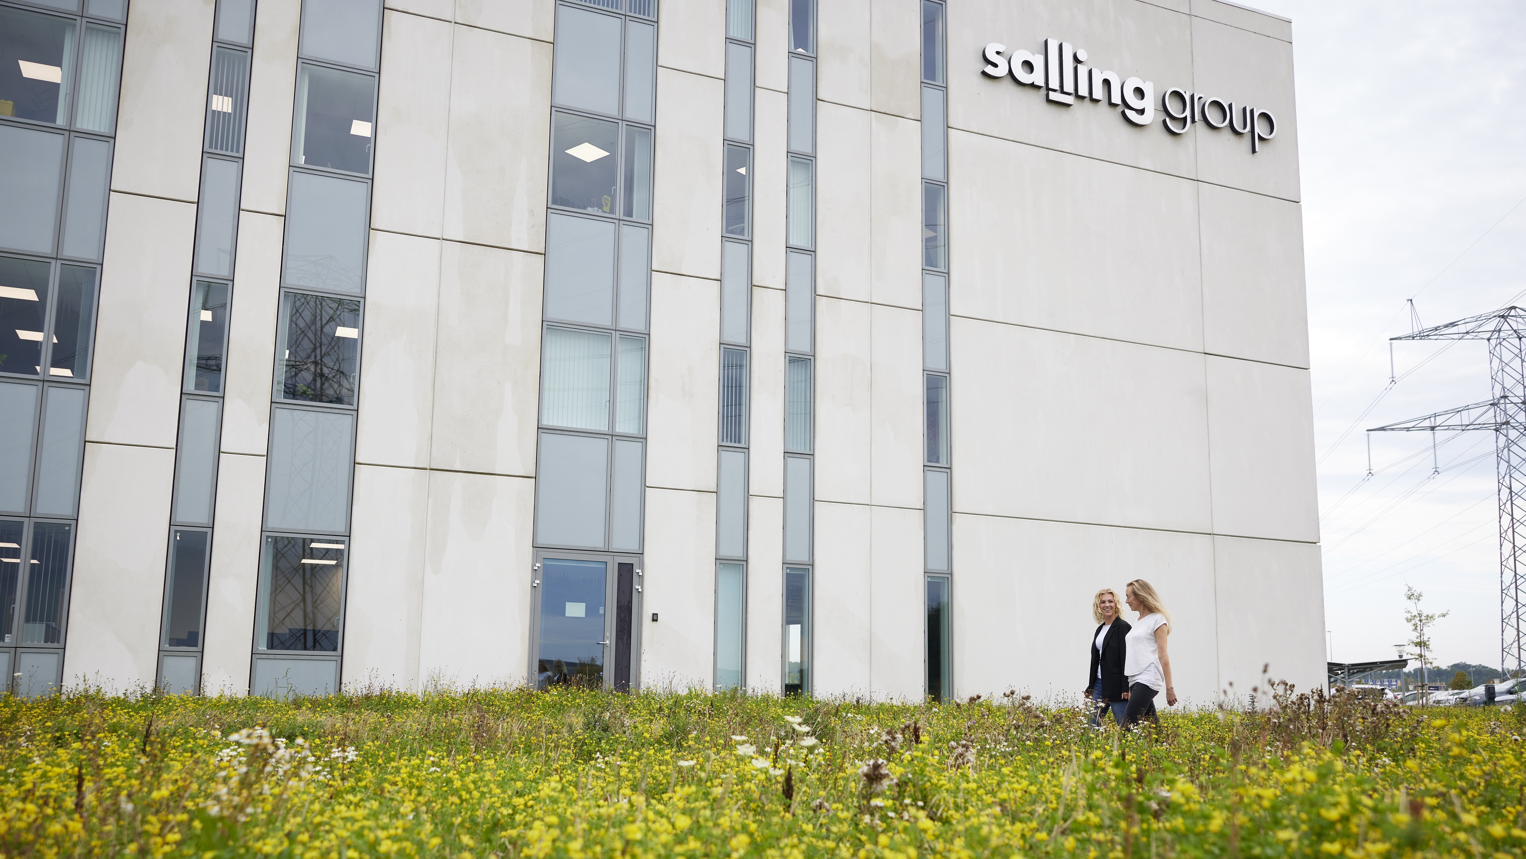
Vores kollegaer
55%
kvindelige kollegaer
125
nationaliteter
26.302
nye ansættelser i 2024 i Danmark
2400
kollegaer i Danmark i støttet job
25.881
kollegaer i Danmark er under 22
14.074
kollegaer i Danmark er under 18

Slide 4
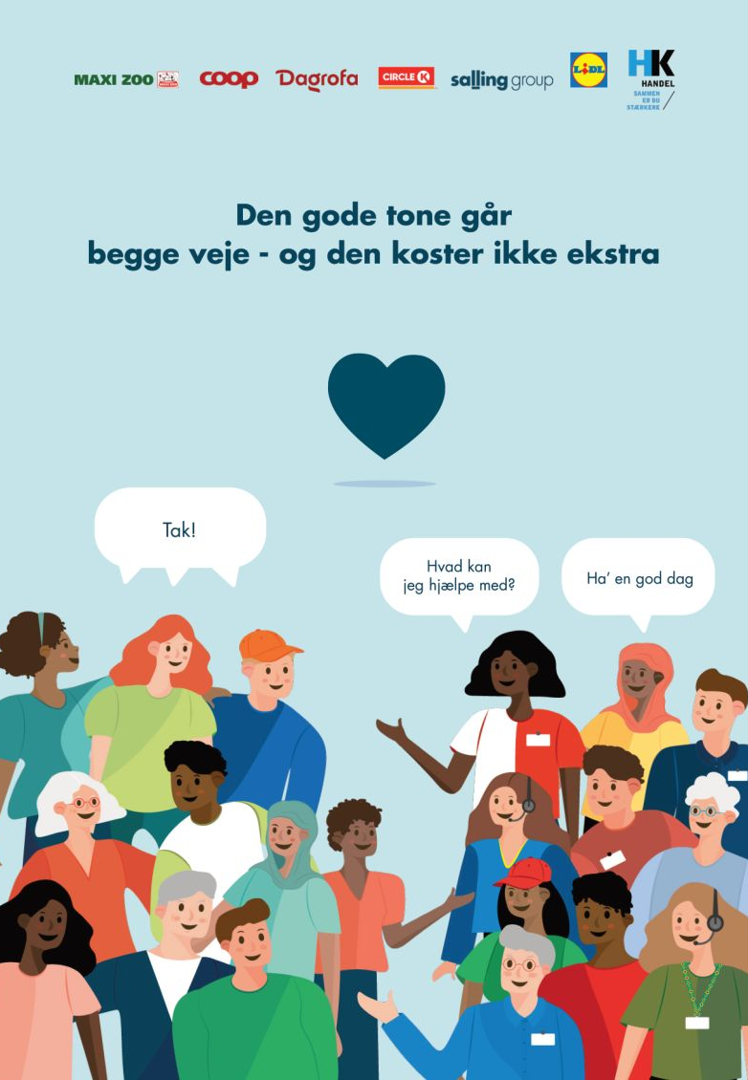
Kampagnen “Hold den gode tone”
At kunderne ikke holder den gode tone overfor vores kollegaer i butikkerne, er desværre en stigende tendens på tværs af hele branchen. Faktisk har 80 % af vores butikskollegaer haft negative oplevelser med kunder, når de passer deres arbejde. Udover at påvirke arbejdsmiljøet skaber den dårlige tone også en ekstra ledelsesopgave
Det sætter vi fokus på gennem kampagnen “Hold den gode tone” sammen med HK Handel og andre aktører i branchen.

Slide 5
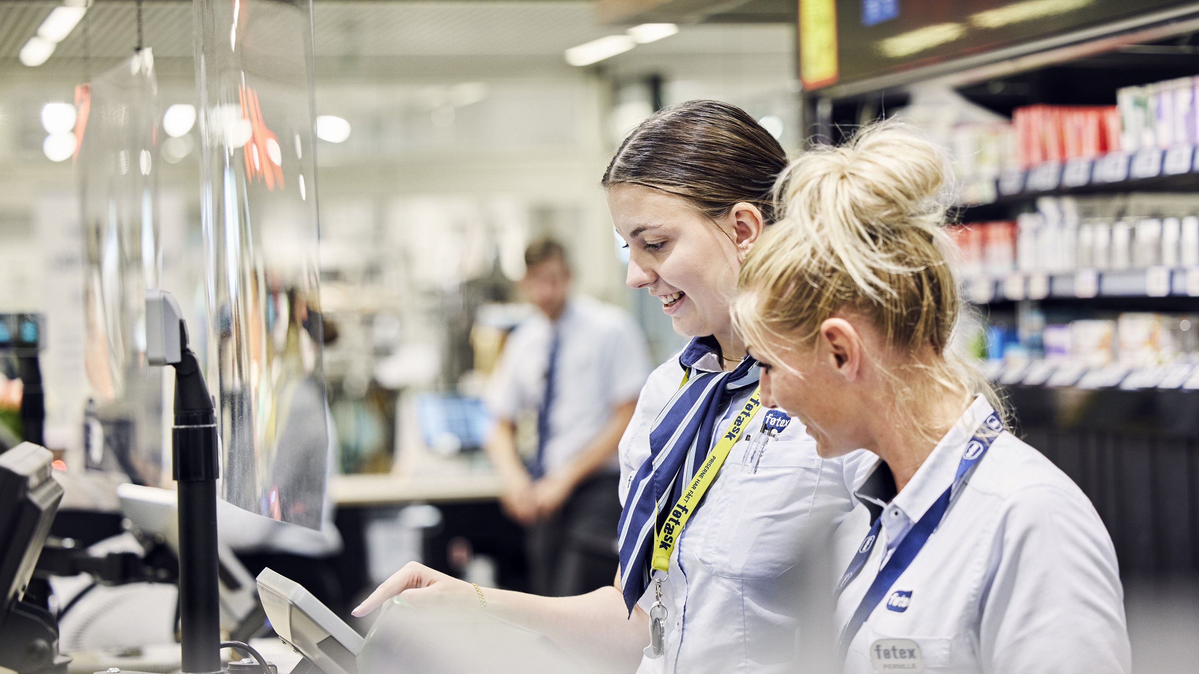
Lederskab med fokus på mennesker og ansvar
Med sammensætningen af vores arbejdsstyrke er lederrollen kompleks og kræver stærke processer, passion og menneskelige kompetencer. Derudover er vores branche præget af en høj medarbejderomsætning, og vi anerkender, at vores ledere bærer et stort ansvar på tværs af alle niveauer i organisationen.
Derfor fortsætter vi med at udvikle og støtte ledere gennem struktureret træning, kurser og vidensdeling.

Slide 6
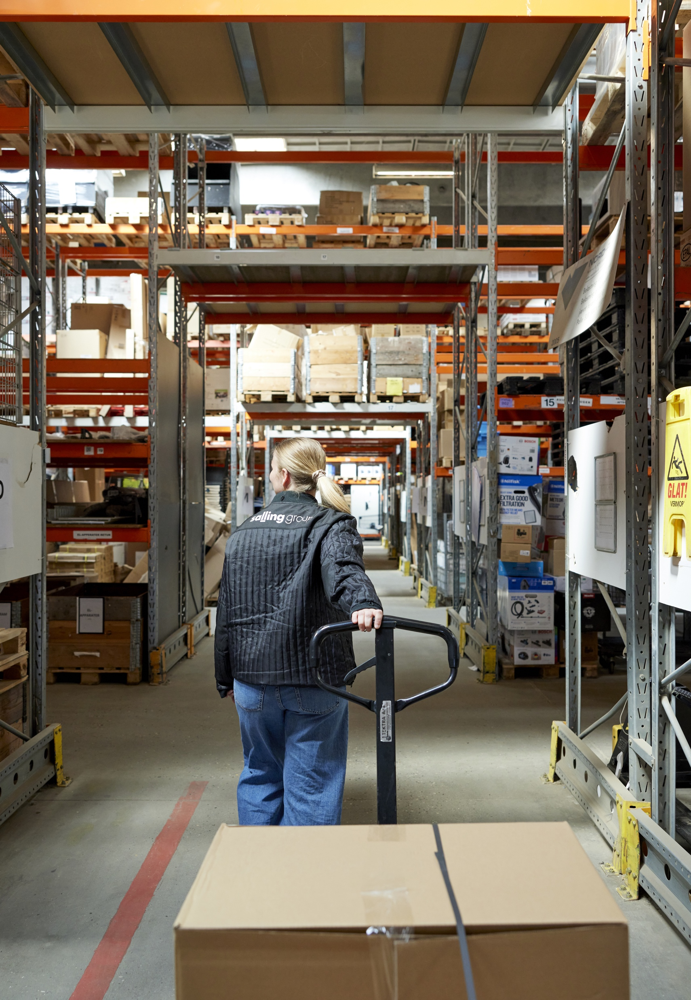
Vi har spurgt de unge. Hvad er jeres forventninger til vores ledelse?
Anerkendende
ledelse
… og vores ledere modtager målrettet undervisning i autentisk og nærværende ledelse
Respektfulde relationer
… og vi arbejder med psykologisk tryghed og mental sundhed for at sikre tillid og respekt
Feedback
… og vi giver giver feedback på et personligt og lokalt niveau gennem dialog, spørgeskemaer og test af mikro-titler
Involvering
... og vi inviterer vores unge kolleger til at deltage i vores ”Youth Boards” for at få deres input på en struktureret måde
... og vi fejrer vores elever ved deres dimission og inviterer unge talenter (16-19 år) til at deltage i vores Camp Rising Stars for at styrke kompetencer og vise karriereveje
Fællesskab

Slide 7
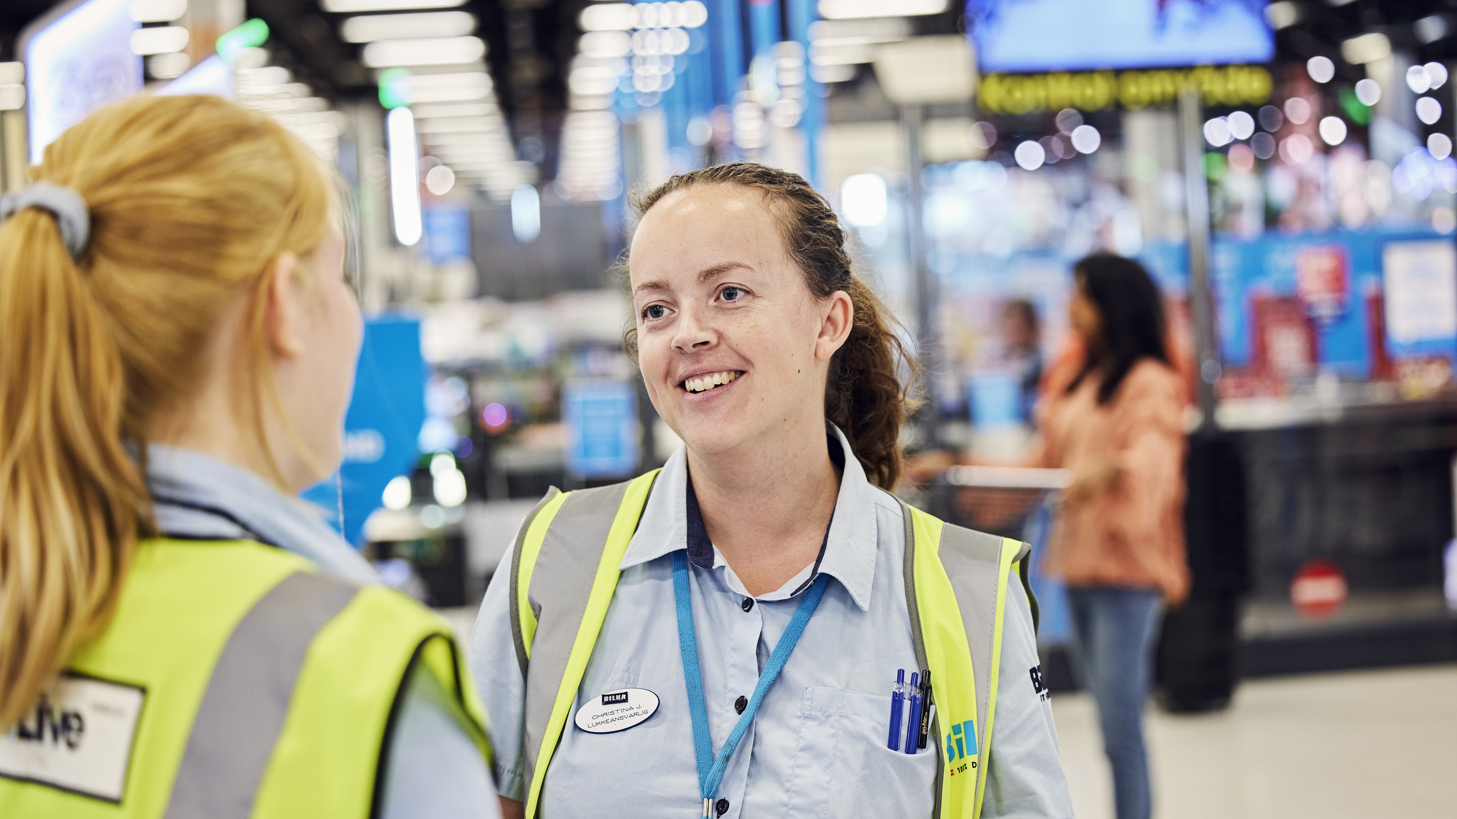
Mental sundhed i Salling Group
Den mentale trivsel blandt unge danskere er en stigende bekymring, og tal fra den nationale sundhedsprofil viser, at hver tredje kvinde og hver femte mand i alderen 16-24 har dårlig mental sundhed.
Vi uddanner vores ledere i mental trivsel gennem neurovidenskab, metakognition og konkrete handlinger. Målet er ikke at behandle, men at skabe tillid og sætte tonen for deres teams.
Alle kolleger får viden om mental trivsel og adgang til værktøjskasser med øvelser. Vi ønsker at bryde tabuer og skabe et støttende miljø, hvor alle føler sig værdsat.

